Slide 1
第7章 统计学习理论
机器学习为什么是可行的？

Slide 2
大纲
结构风险最小化
误差的偏差-方差分解
学习曲线

Slide 3
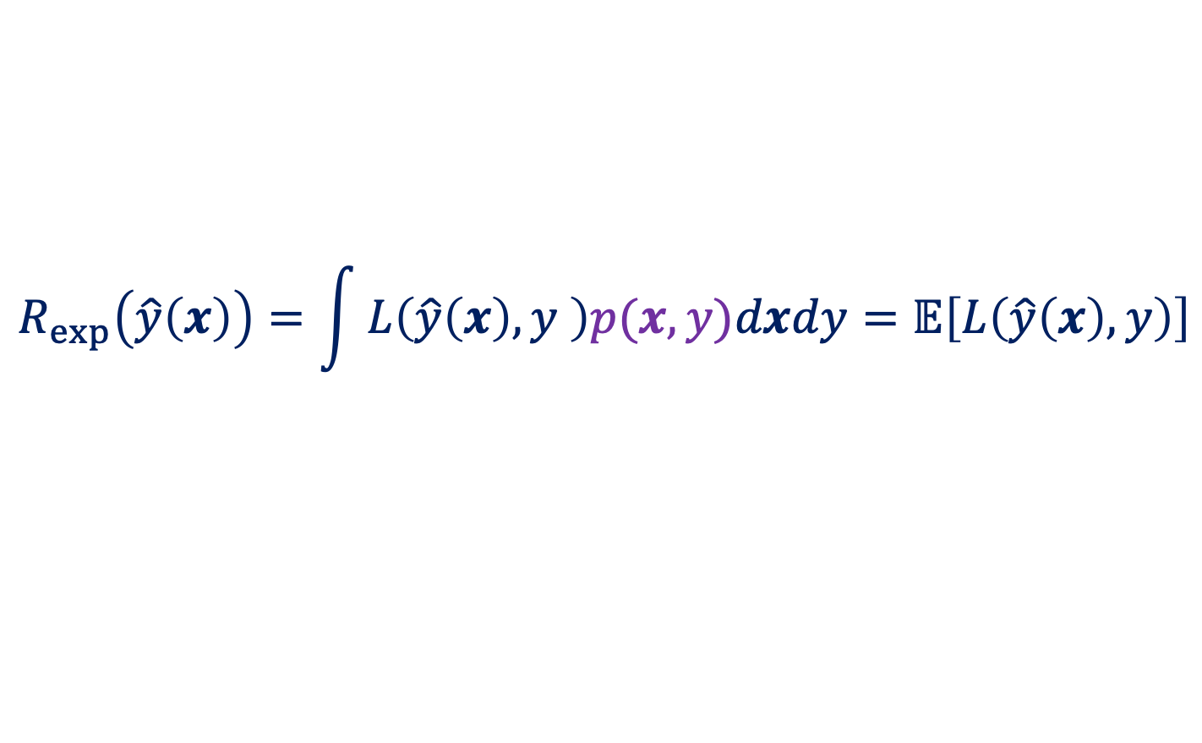
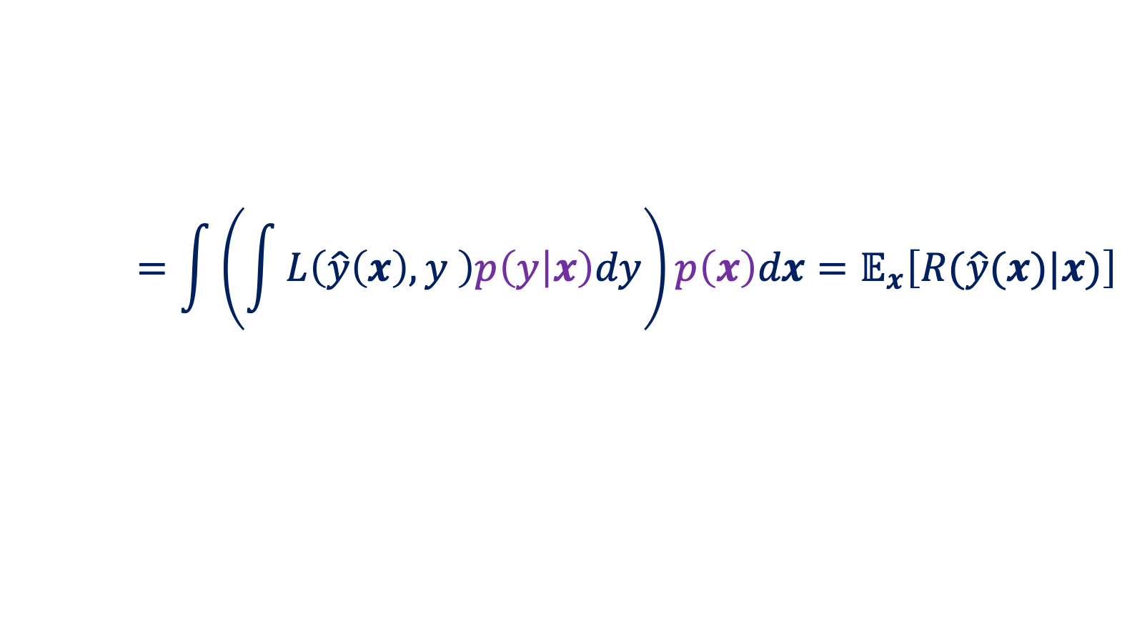
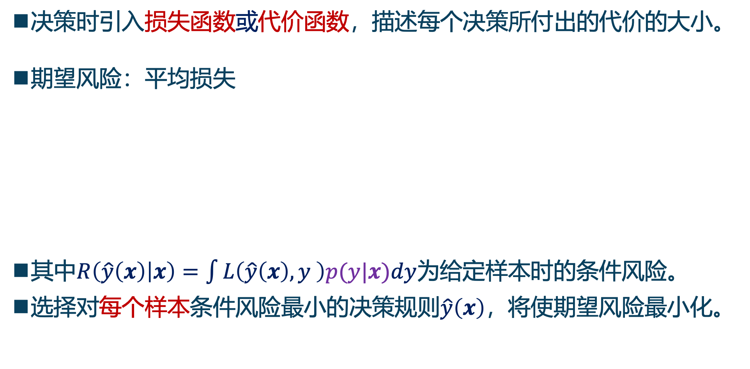
Recall: 最小化风险决策
决策时引入损失函数或代价函数，描述每个决策所付出的代价的大小。
期望风险：平均损失
其中$R\left(\hat{y}\left(x\right) | x\right)=\int{L\left(\hat{y}\left(x\right),y \right)p(y|x)dy}$为给定样本时的条件风险。
选择对每个样本条件风险最小的决策规则$\hat{y}\left(x\right)$，将使期望风险最小化。
$$R_{exp}\left(\hat{y}\left(x\right)\right)=\int{L\left(\hat{y}\left(x\right),y \right)p(x,y)dxdy}=𝔼\left[L\left(\hat{y}\left(x\right),y\right)\right]$$
$$=\int{\left(\int{L\left(\hat{y}\left(x\right),y \right)p\left(y | x\right)dy}\right)p\left(x\right)dx=𝔼_{x}\left[R(\hat{y}(x)|x)\right]}$$

Slide 4
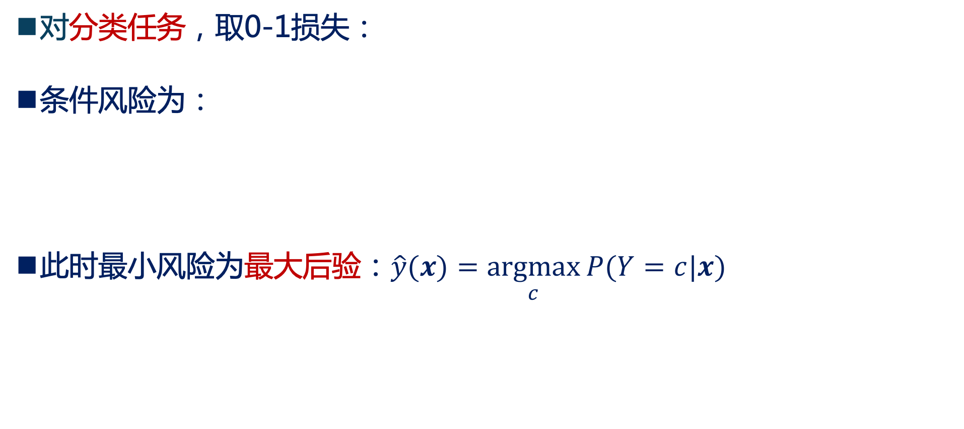
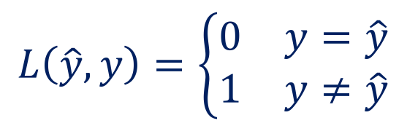
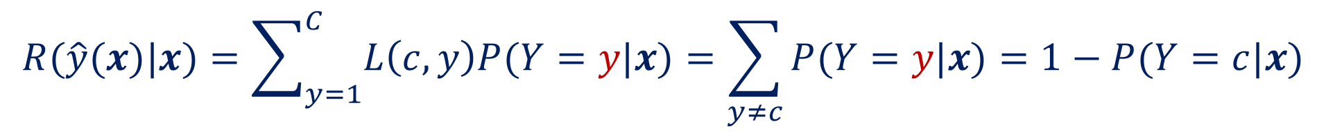
分类
$$L\left(\hat{y},y\right)=\left\{\begin{matrix}0 & y=\hat{y} \\ 1 & y≠\hat{y}\end{matrix}\right.$$
对分类任务，取0-1损失：
条件风险为：
此时最小风险为最大后验：$\hat{y}(x)=\underset{c}{argmax}{P(Y=c|x)}$
$$R(\hat{y}(x)|x)=\sum_{y=1}^{C}{L\left(c,y\right)P(Y=y|x)}=\sum_{y≠c}{P(Y=y|x)}=1−P(Y=c|x)$$
Notes:
https://www.cnblogs.com/Determined22/p/6347778.html

Slide 5

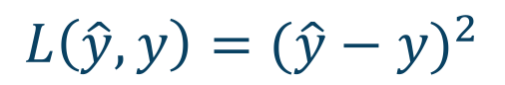
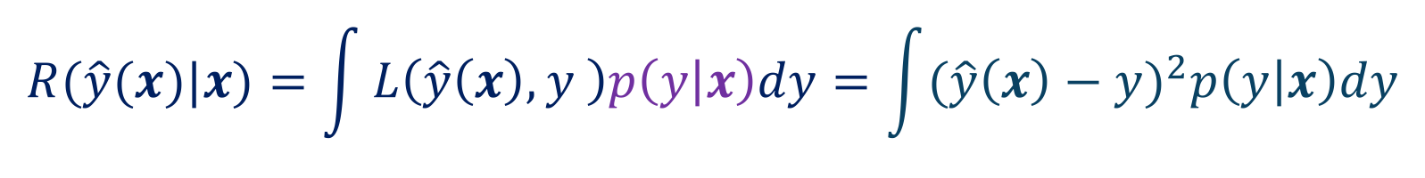
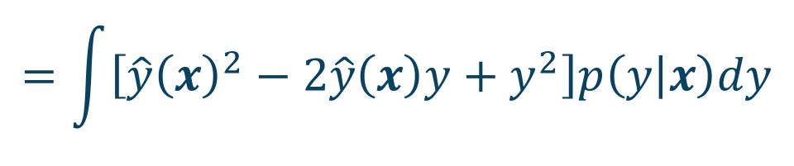
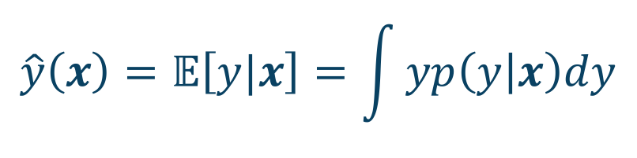
回归
对回归任务，取L2损失：
条件风险为：
$R(\hat{y}(x)|x)$对$\hat{y}\left(x\right)$求导，并令其为0，得到最小风险为条件期望：
$$L\left(\hat{y},y\right)={(\hat{y}−y)}^{2}$$
$$R(\hat{y}(x)|x)=\int{L\left(\hat{y}\left(x\right),y \right)p\left(y | x\right)dy}=\int{{(\hat{y}\left(x\right)−y)}^{2}p\left(y | x\right)dy}$$
$$=\int{\left[{\hat{y}\left(x\right)}^{2}−2\hat{y}\left(x\right)y+y^{2}\right]p\left(y | x\right)dy}$$
$$={\hat{y}\left(x\right)}^{2}−2\hat{y}\left(x\right)𝔼\left[y|x\right]+𝔼\left[y^{2}|x\right]$$
$$\hat{y}\left(x\right)=𝔼\left[y|x\right]=\int{yp\left(y | x\right)dy}$$
Notes:
https://www.cnblogs.com/Determined22/p/6347778.html

Slide 6
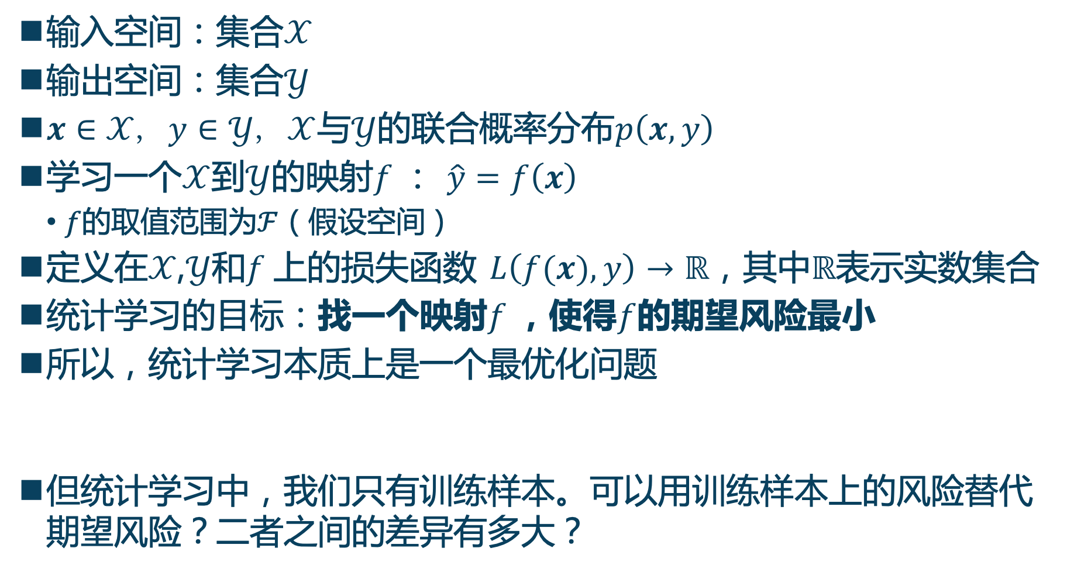
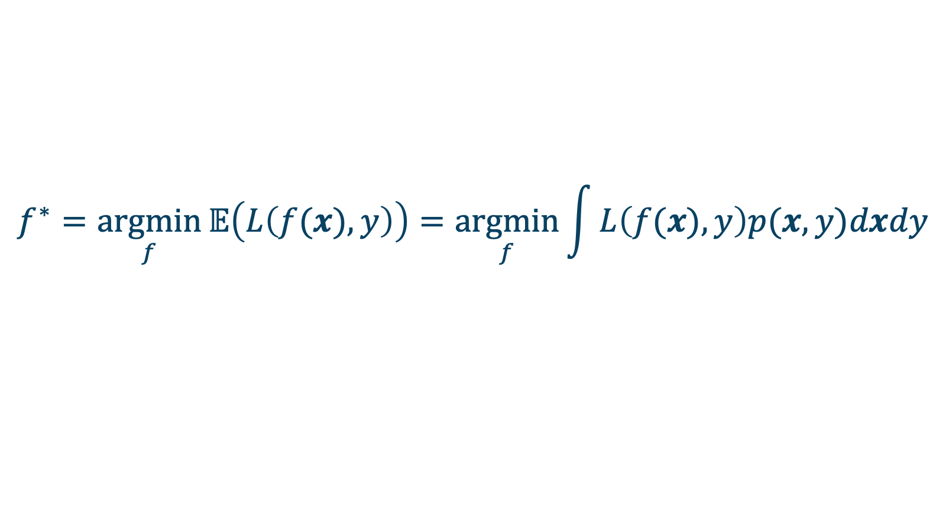
统计学习
输入空间：集合$𝒳$
输出空间：集合$𝒴$
$x∈𝒳，y∈𝒴，𝒳$与$𝒴$的联合概率分布$p\left(x,y\right)$
学习一个$𝒳$到$𝒴$的映射$f$： $\hat{y}=f\left(x\right)$
$f$的取值范围为$ℱ$（假设空间）
定义在$𝒳$,$𝒴$和$f$上的损失函数 $L\left(f(x),y\right)→ℝ$，其中$ℝ$表示实数集合
统计学习的目标：找一个映射$f$，使得$f$的期望风险最小
所以，统计学习本质上是一个最优化问题
但统计学习中，我们只有训练样本。可以用训练样本上的风险替代期望风险？二者之间的差异有多大？
$$f^{∗}=\underset{f}{argmin}{𝔼\left(L\left(f(x),y\right)\right)}=\underset{f}{argmin}{\int{L\left(f(x),y\right)p(x,y)dxdy}}$$
Notes:
https://mp.weixin.qq.com/s?__biz=MzIzMjY0MjE1MA==&mid=2247484832&idx=1&sn=903213a432f8232c603885104c02c0f0&chksm=e89086a9dfe70fbf05503e72c7d1c0ae72b496c5b0062604ec33f9a319ebd336f3a7cc8784fa&scene=21&poc_token=HJ1zN2WjJVJI99z0f7R5CMiH4q--UZLfUkqagpwy

Slide 7
没有免费午餐（No Free Lunch，NFL）定理
NFL定理：在真实目标函数为均匀分布的条件下，所有算法的期望性能相同。
在比较两个机器学习算法时，不存在一种算法在解决所有的问题时都优于另一种算法。
如果考虑所有潜在问题，那么所有学习算法的总体表现都是一致的。评价学习算法的优劣，必须结合具体的问题进行分析。
现实中，定理成立的条件（真实目标函数为均匀分布）通常不满足，因此总会有一个方法在解决这一问题上总体情况上优于另一个方法。
NFL定理的指导意义：机器学习一定要关注问题本身的特点（问题的先验知识）。只有当模型和问题匹配时，模型才能发挥最大的作用。
David H. Wolpert and William G. Macready, No Free Lunch Theorems for Optimization, IEEE TRANSACTIONS ON EVOLUTIONARY COMPUTATION, VOL. 1, NO. 1, APRIL 1997
Notes:
No Free Lunch Theoren 定理 ，没有免费的午餐定理，简称NFL定理，由美国斯坦福大学的Wolpert和Macready教授提出。 在机器学习算法中的体现为在没有实际背景下，没有一种算法比随机胡猜的效果好。
比如某个问题中一组数据呈现明显的线性关系，那么目标函数 c 为线性函数的可能性最大，而 c 为 10 阶多项式的可能性几乎为零。
由此可知每一个具体问题都有一个最有可能的目标函数 c 以及一个最优的算法，脱离具体问题空谈算法毫无意义。

Slide 8
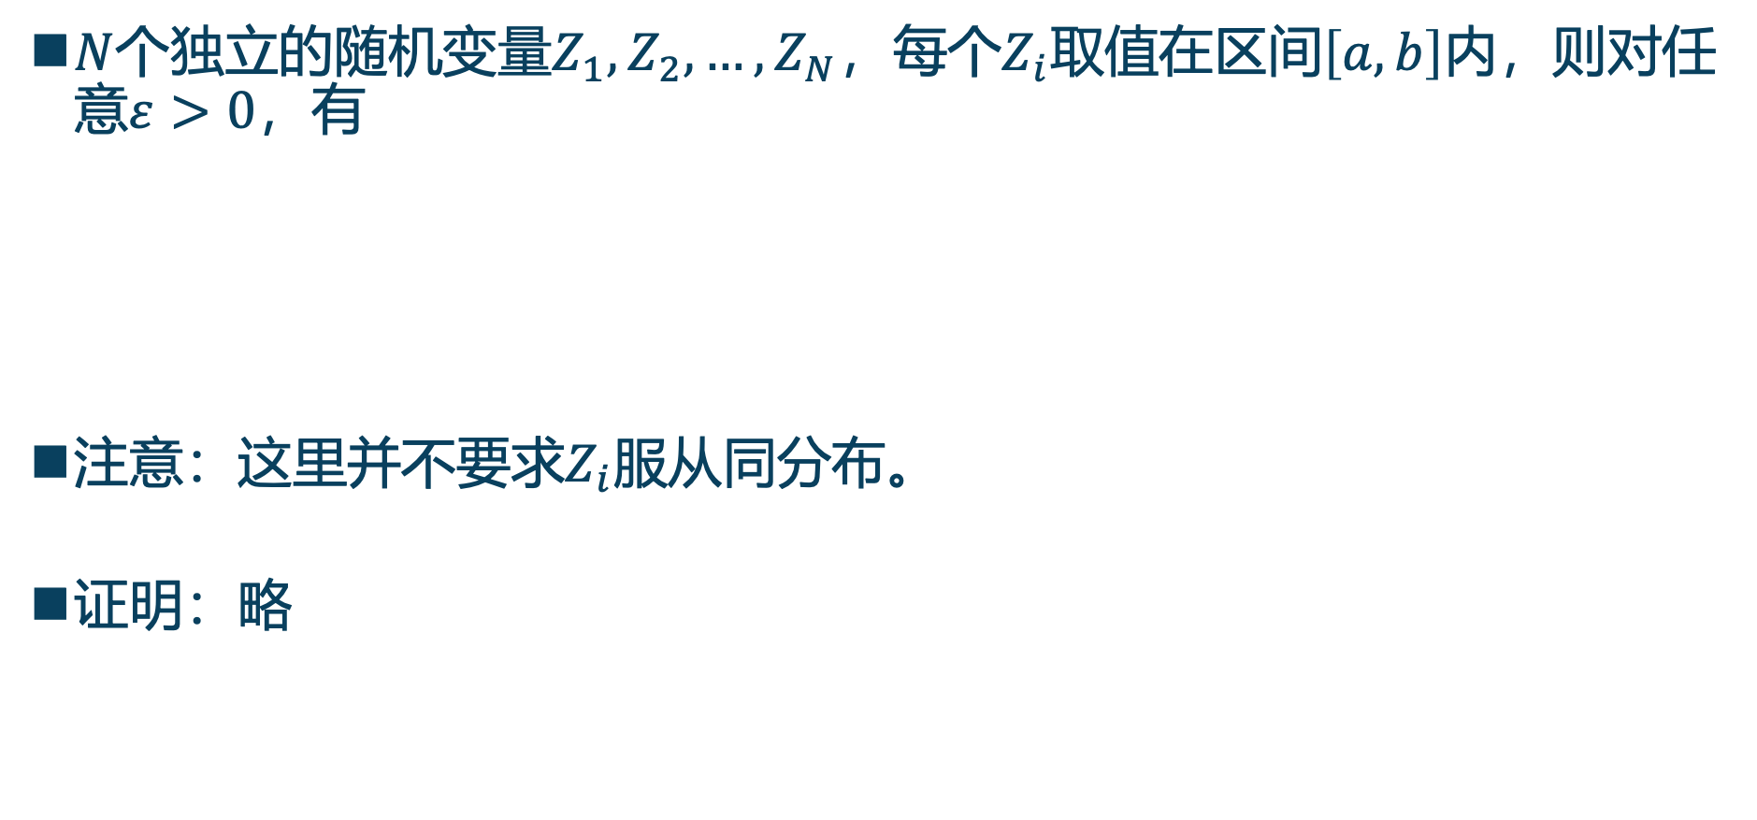
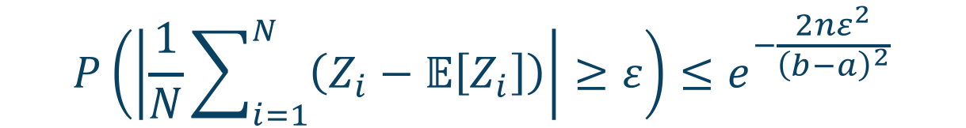
Hoeffding不等式
$N$个独立的随机变量$Z_{1},Z_{2},…,Z_{N}$，每个$Z_{i}$取值在区间$\left[a,b\right]$内，则对任意$ε>0$，有
注意：这里并不要求$Z_{i}$服从同分布。
证明：略
$$P\left(\left|\frac{1}{N}\sum_{i=1}^{N}{\left(Z_{i}−𝔼\left[Z_{i}\right]\right)}\right|≥ε\right)≤e^{−\frac{2{nε}^{2}}{{\left(b−a\right)}^{2}}}$$
马尔可夫不等式 → 切诺夫上界
霍夫丁不等式
霍夫丁引理

Slide 9
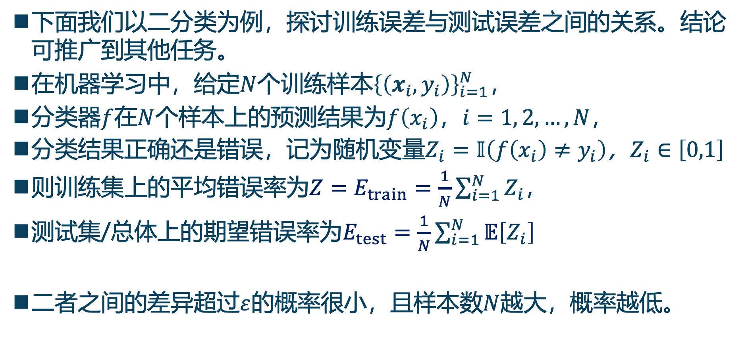
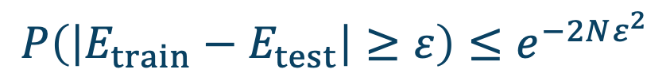
Hoeffding不等式：训练误差与测试误差
下面我们以二分类为例，探讨训练误差与测试误差之间的关系。结论可推广到其他任务。
在机器学习中，给定$N$个训练样本${\left\{\left(x_{i},y_{i}\right)\right\}}_{i=1}^{N}$，
分类器$f$在$N$个样本上的预测结果为$f\left(x_{i}\right)，i=1, 2, …, N$，
分类结果正确还是错误，记为随机变量$Z_{i}=𝕀\left(f\left(x_{i}\right)≠y_{i}\right)$，$Z_{i}∈\left[0,1\right]$
则训练集上的平均错误率为$Z=E_{train}=\frac{1}{N}\sum_{i=1}^{N}{Z_{i}}$，
测试集/总体上的期望错误率为$E_{test}=\frac{1}{N}\sum_{i=1}^{N}{𝔼\left[Z_{i}\right]}$
二者之间的差异超过$ε$的概率很小，且样本数$N$越大，概率越低。
$$P\left(\left|E_{train}−E_{test}\right|≥ε\right)≤e^{−2Nε^{2}}$$
训练误差与测试误差可能很接近。

Slide 10
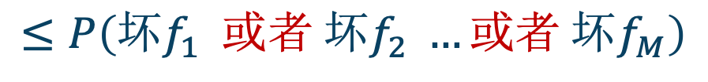
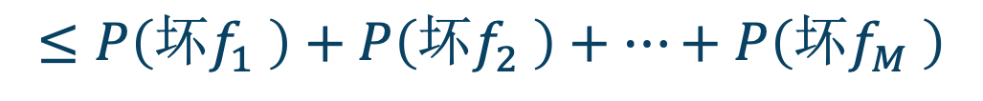
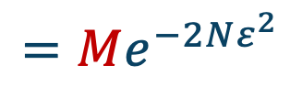
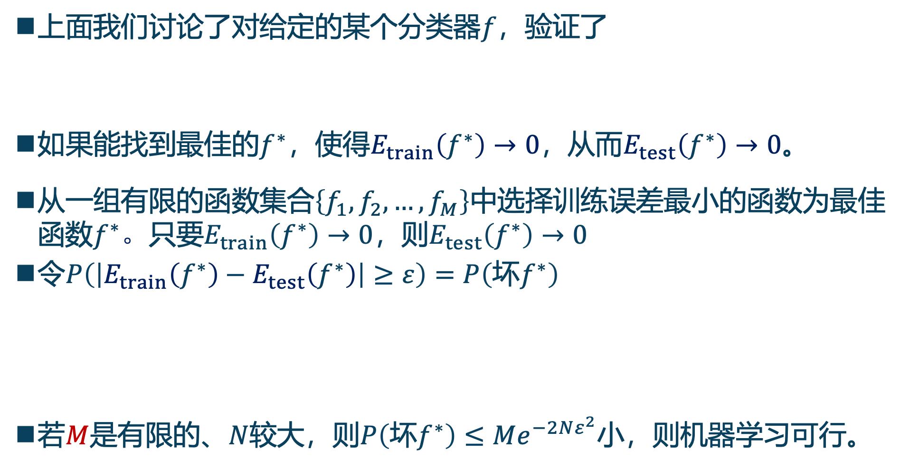
有限个模型的机器学习
上面我们讨论了对给定的某个分类器$f$，验证了
如果能找到最佳的$f^{∗}$，使得$E_{train}\left(f^{∗}\right)→0$，从而$E_{test}\left(f^{∗}\right)→0$。
从一组有限的函数集合$\left\{f_{1},f_{2},…,f_{M}\right\}$中选择训练误差最小的函数为最佳函数$f^{∗}$。只要$E_{train}\left(f^{∗}\right)→0$，则$E_{test}\left(f^{∗}\right)→0$
令$P\left(\left|E_{train}\left(f^{∗}\right)−E_{test}\left(f^{∗}\right)\right|≥ε\right)=P\left({坏f}^{∗}\right)$
若$M$是有限的、$N$较大，则$P\left({坏f}^{∗}\right)≤Me^{−2Nε^{2}}$小，则机器学习可行。
$$P\left(\left|E_{train}\left(f\right)−E_{test}\left(f\right)\right|≥ε\right)≤e^{−2Nε^{2}}$$
$$≤P\left(坏f_{1} 或者 坏f_{2} …或者 坏f_{M}\right)$$
$$≤P\left(坏f_{1} \right)+P\left(坏f_{2} \right)+…+P\left(坏f_{M} \right)$$
$$=Me^{−2Nε^{2}}$$

Slide 11
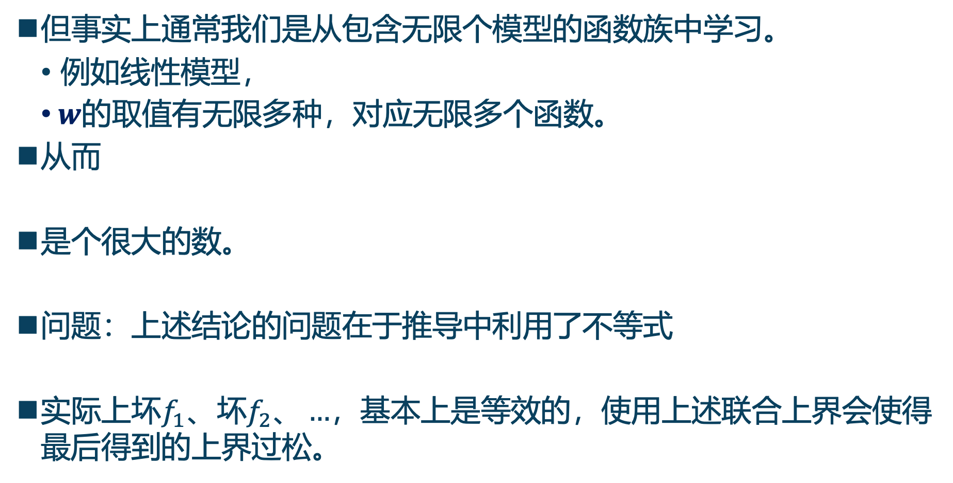
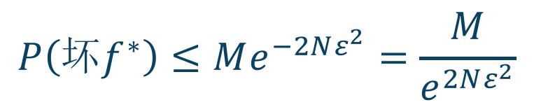
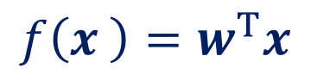
无限个模型的机器学习
但事实上通常我们是从包含无限个模型的函数族中学习。
例如线性模型，
$w$的取值有无限多种，对应无限多个函数。
从而
是个很大的数。
问题：上述结论的问题在于推导中利用了不等式
实际上$坏f_{1}$、$坏f_{2}、…$，基本上是等效的，使用上述联合上界会使得最后得到的上界过松。
$$f\left(x \right)=w^{T}x$$
$$P\left({坏f}^{∗}\right)≤Me^{−2Nε^{2}}=\frac{M}{e^{2Nε^{2}}}$$
$$P\left({坏f}^{∗}\right)≤P\left(坏f_{1} \right)+P\left(坏f_{2} \right)+…+P\left(坏f_{M} \right)$$

Slide 12
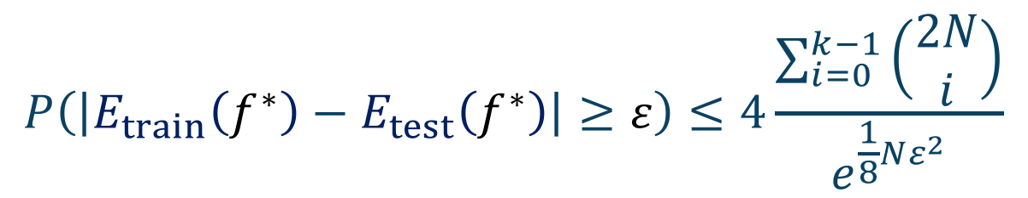
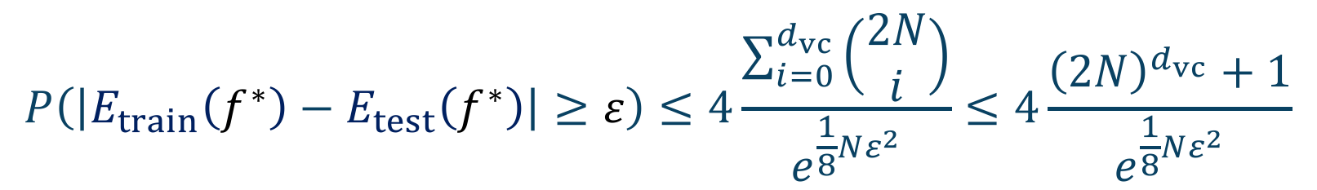
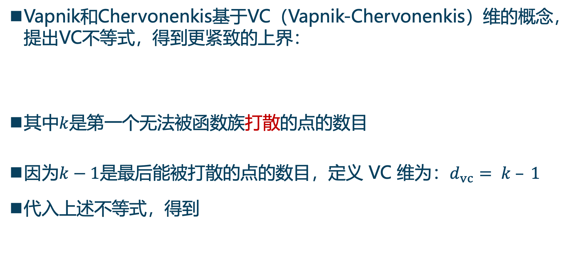
VC维
Vapnik和Chervonenkis基于VC（Vapnik-Chervonenkis）维的概念，提出VC不等式，得到更紧致的上界：
其中$k$是第一个无法被函数族打散的点的数目
因为$k−1$是最后能被打散的点的数目，定义 VC 维为：$d_{vc}= k – 1$
代入上述不等式，得到
$$P\left(\left|E_{train}\left(f^{∗}\right)−E_{test}\left(f^{∗}\right)\right|≥ε\right)≤4\frac{\sum_{i=0}^{k−1}{\left(\begin{matrix}2N \\ i\end{matrix}\right)}}{e^{\frac{1}{8}Nε^{2}}}$$
只保留多项式的最高项
$$P\left(\left|E_{train}\left(f^{∗}\right)−E_{test}\left(f^{∗}\right)\right|≥ε\right)≤4\frac{\sum_{i=0}^{d_{vc}}{\left(\begin{matrix}2N \\ i\end{matrix}\right)}}{e^{\frac{1}{8}Nε^{2}}}≤4\frac{{\left(2N\right)}^{d_{vc}}+1}{e^{\frac{1}{8}Nε^{2}}}$$

Slide 13
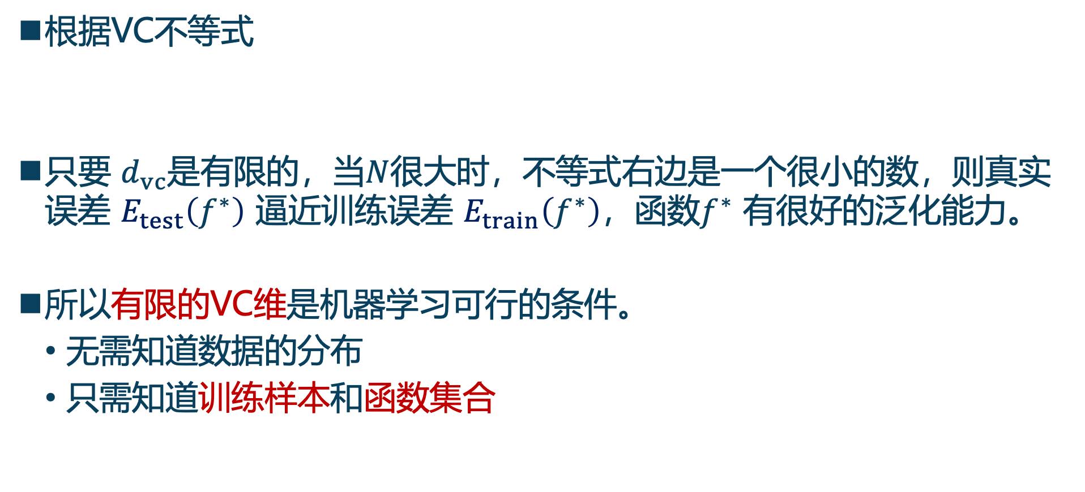
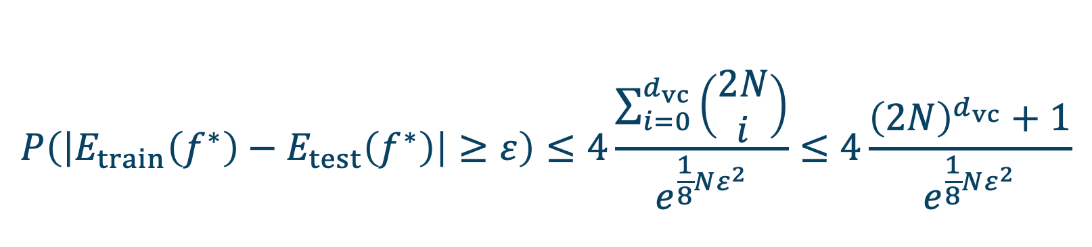
VC维
根据VC不等式
只要 $d_{vc}$是有限的，当$N$很大时，不等式右边是一个很小的数，则真实误差 $E_{test}\left(f^{∗}\right)$ 逼近训练误差 $E_{train}\left(f^{∗}\right)$，函数$f^{∗}$ 有很好的泛化能力。
所以有限的VC维是机器学习可行的条件。
无需知道数据的分布
只需知道训练样本和函数集合
$$P\left(\left|E_{train}\left(f^{∗}\right)−E_{test}\left(f^{∗}\right)\right|≥ε\right)≤4\frac{\sum_{i=0}^{d_{vc}}{\left(\begin{matrix}2N \\ i\end{matrix}\right)}}{e^{\frac{1}{8}Nε^{2}}}≤4\frac{{\left(2N\right)}^{d_{vc}}+1}{e^{\frac{1}{8}Nε^{2}}}$$

Slide 14
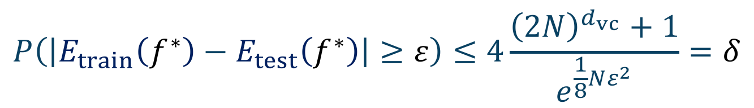
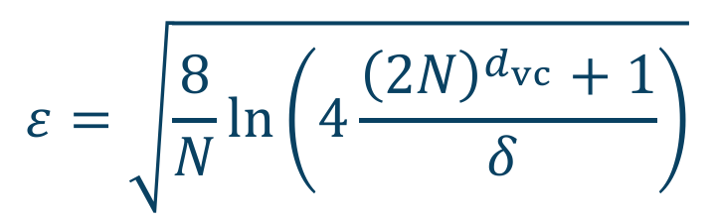
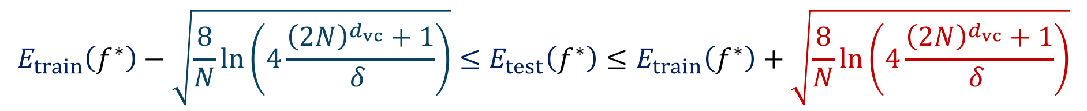
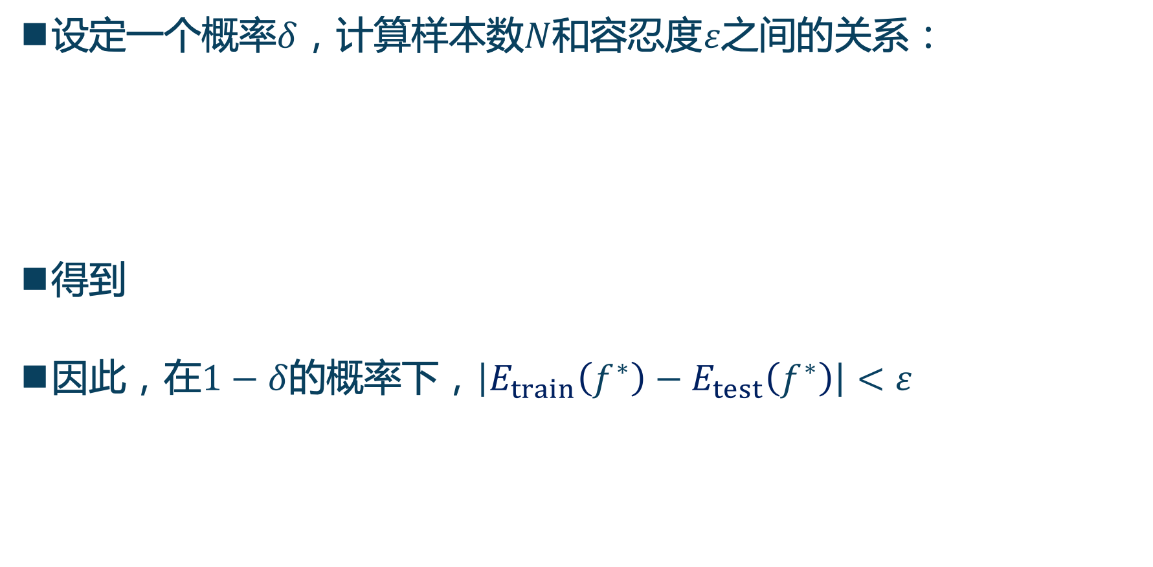
模型复杂度
设定一个概率$δ$，计算样本数$N$和容忍度$ε$之间的关系：
得到
因此，在$1−δ$的概率下，$\left|E_{train}\left(f^{∗}\right)−E_{test}\left(f^{∗}\right)\right|<ε$
$$P\left(\left|E_{train}\left(f^{∗}\right)−E_{test}\left(f^{∗}\right)\right|≥ε\right)≤4\frac{{\left(2N\right)}^{d_{vc}}+1}{e^{\frac{1}{8}Nε^{2}}}=δ$$
$$ε=\sqrt{\frac{8}{N}\ln\left(4\frac{{\left(2N\right)}^{d_{vc}}+1}{δ }\right)}$$
$${E_{train}\left(f^{∗}\right)−\sqrt{\frac{8}{N}\ln\left(4\frac{{\left(2N\right)}^{d_{vc}}+1}{δ }\right)}≤E}_{test}\left(f^{∗}\right)≤E_{train}\left(f^{∗}\right)+\sqrt{\frac{8}{N}\ln\left(4\frac{{\left(2N\right)}^{d_{vc}}+1}{δ }\right)}$$
$${E_{train}\left(f^{∗}\right)−Ω\left(d_{vc}, N,δ\right)≤E}_{test}\left(f^{∗}\right)≤E_{train}\left(f^{∗}\right)+Ω\left(d_{vc}, N,δ\right)$$

Slide 15
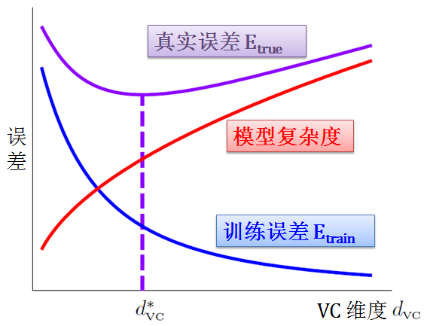
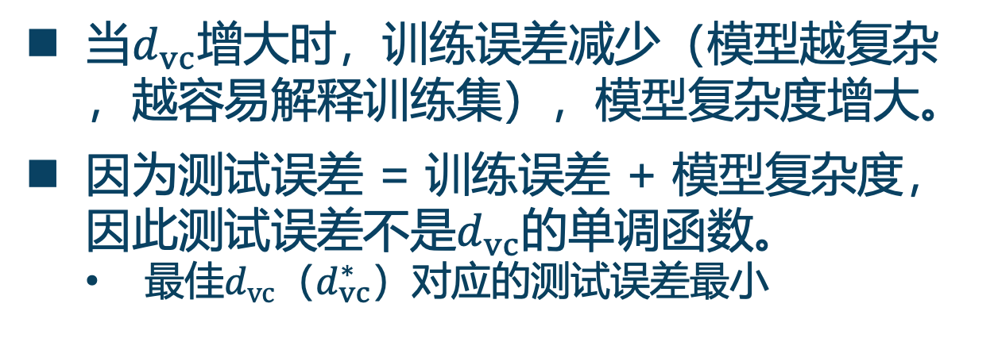
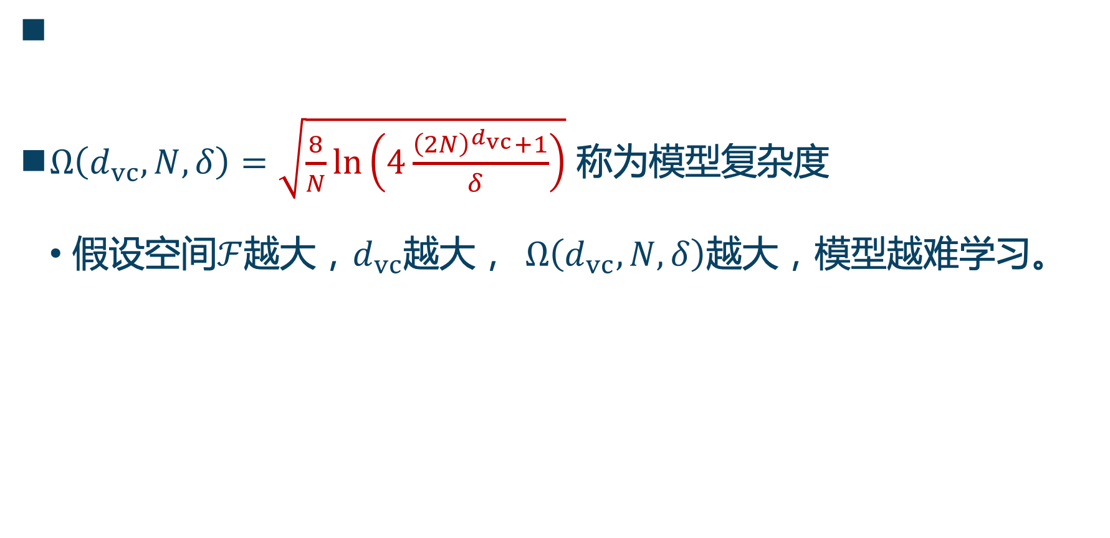
模型复杂度
$${E_{train}\left(f^{∗}\right)−Ω\left(d_{vc}, N,δ\right)≤E}_{test}\left(f^{∗}\right)≤E_{train}\left(f^{∗}\right)+Ω\left(d_{vc}, N,δ\right)$$
$Ω\left(d_{vc}, N,δ\right)=\sqrt{\frac{8}{N}\ln\left(4\frac{{\left(2N\right)}^{d_{vc}}+1}{δ }\right)}$ 称为模型复杂度
假设空间$ℱ$越大，$d_{vc}$越大， $Ω\left(d_{vc}, N,δ\right)$越大，模型越难学习。
当$d_{vc}$增大时，训练误差减少（模型越复杂，越容易解释训练集），模型复杂度增大。
因为测试误差 = 训练误差 + 模型复杂度，因此测试误差不是$d_{vc}$的单调函数。
最佳$d_{vc}$（$d_{vc}^{∗}$）对应的测试误差最小

Slide 16
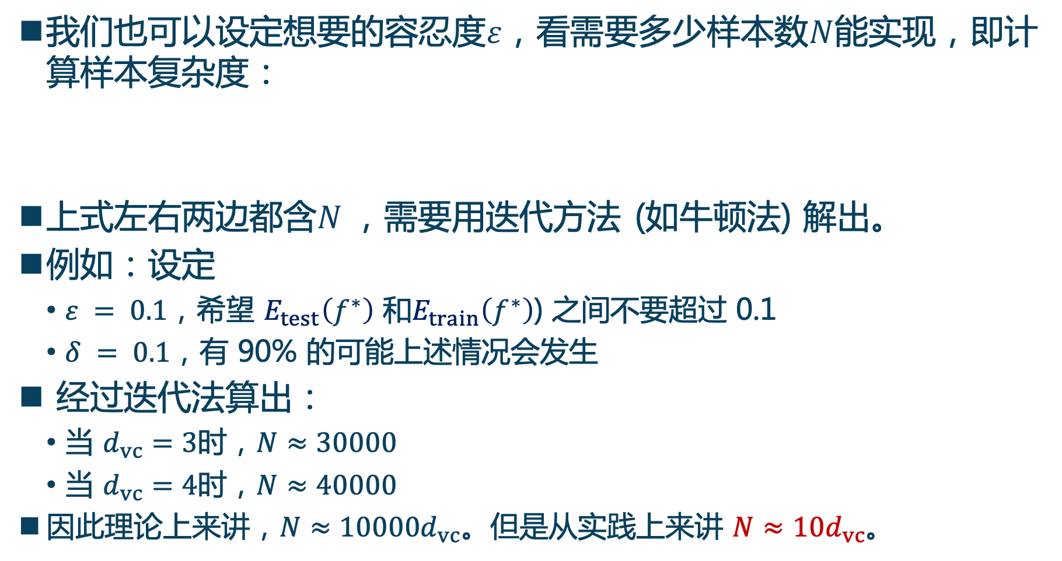
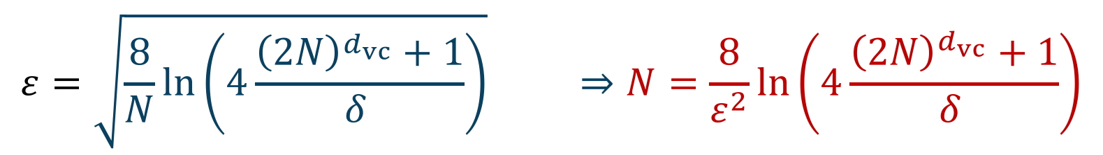
样本复杂度
我们也可以设定想要的容忍度$ε$，看需要多少样本数$N$能实现，即计算样本复杂度：
上式左右两边都含$N$，需要用迭代方法 (如牛顿法) 解出。
例如：设定
$ε = 0.1$，希望 $E_{test}\left(f^{∗}\right)$ 和$E_{train}\left(f^{∗}\right)$) 之间不要超过 0.1
$δ = 0.1$，有 90% 的可能上述情况会发生
经过迭代法算出：
当 $d_{vc}=3$时，$N≈30000$
当 $d_{vc}=4$时，$N≈40000$
因此理论上来讲，$N≈10000d_{vc}$。但是从实践上来讲 $N≈10d_{vc}$。
$$ε=\sqrt{\frac{8}{N}\ln\left(4\frac{{\left(2N\right)}^{d_{vc}}+1}{δ }\right)} ⇒N=\frac{8}{ε^{2}}\ln\left(4\frac{{\left(2N\right)}^{d_{vc}}+1}{δ }\right)$$

Slide 17
样本复杂度
为什么需要的样本数量可以从 10000 倍减到 10 倍呢？
因为在推导时，我们用
霍夫丁不等式适用于任何数据分布和任何目标函数
VC 维度适用于任何假设空间
联合上界适用于最差的状况，所以因为上面推出的 VC 上界很松。
在实践时， 各种“任何”和“最差” 不太可能同时发生。

Slide 18
机器能学习
虽然机器学习是可行的，但要使机器能学好，需要的几个条件：
好的假设空间：使得训练误差和真实误差能够接近
好的数据：数据足够多，使得训练误差和真实误差很接近
好的算法：算法可以选出一个训练误差很小的假设
好的运气：前三点说明的在概率上近似正确 (probably approximately correct, PAC)，最后还需要一点运气，使得坏事不会发生。
在模型复杂度上，找一个最优 VC 维度最小化真实误差。
在样本复杂度上，至少用“10 倍的 VC 维度”数量的训练数据。

Slide 19
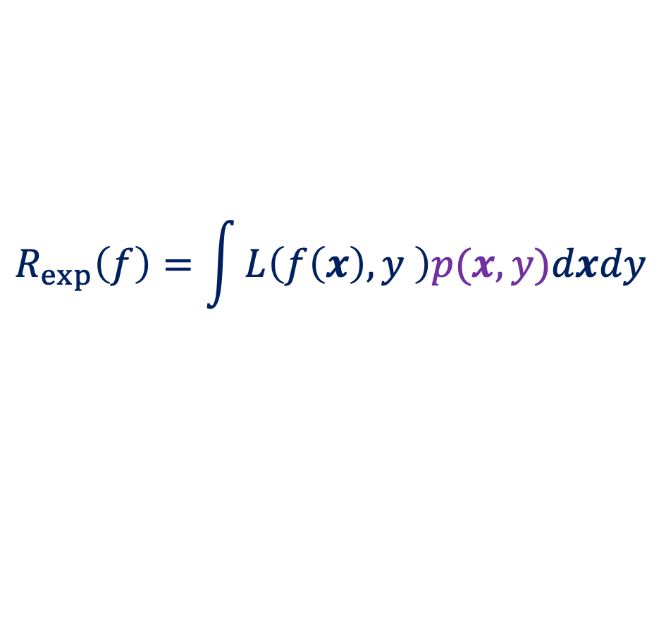
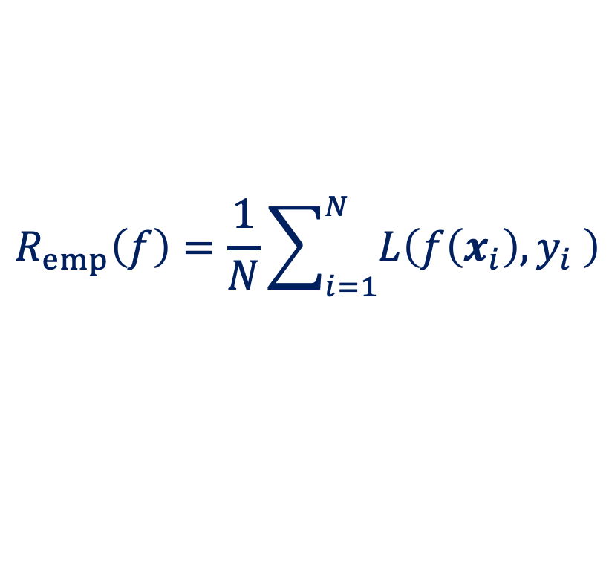
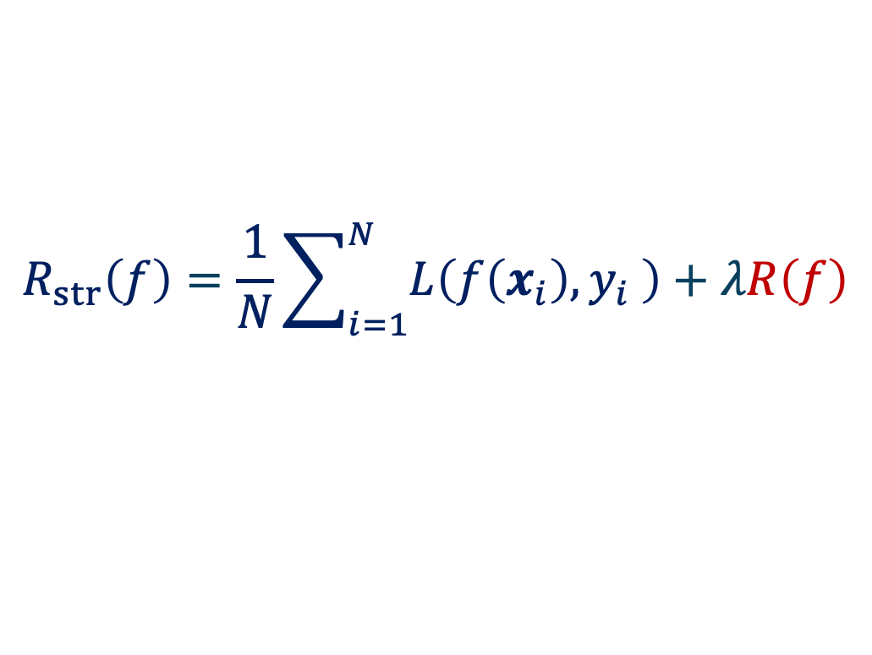
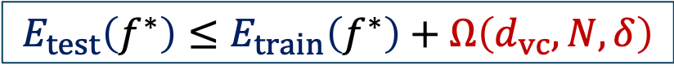
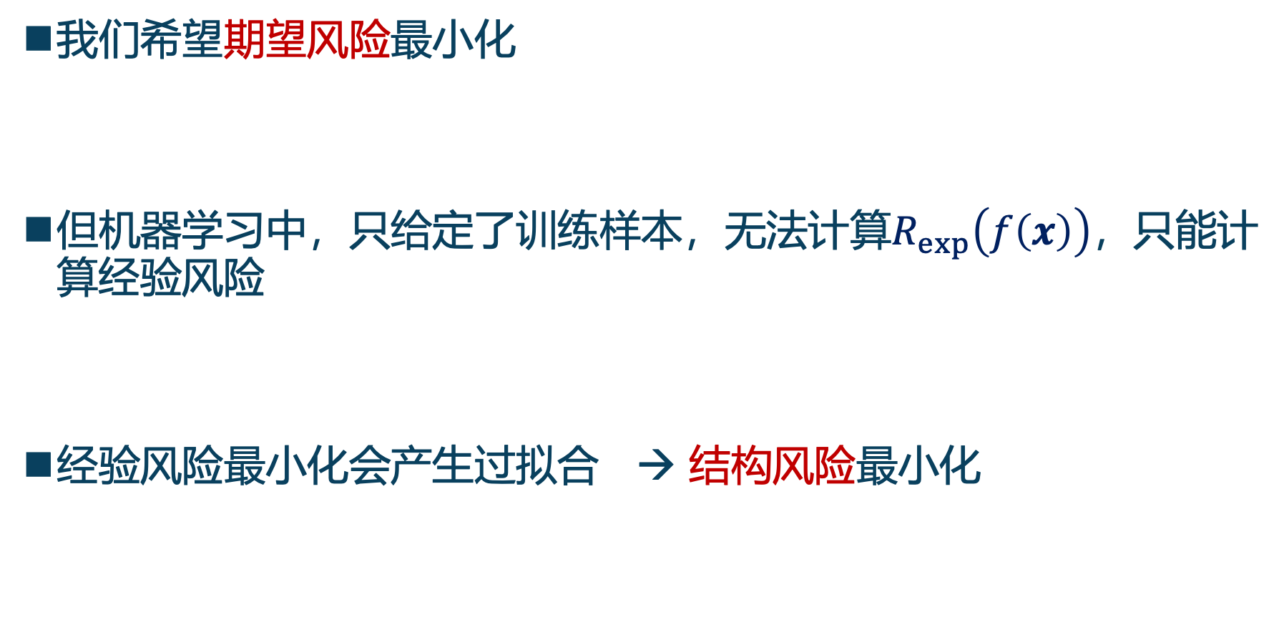
结构风险最小化
我们希望期望风险最小化
但机器学习中，只给定了训练样本，无法计算$R_{exp}\left(f\left(x\right)\right)$，只能计算经验风险
经验风险最小化会产生过拟合 → 结构风险最小化
$$R_{exp}\left(f\right)=\int{L\left(f\left(x\right),y \right)p(x,y)dxdy}$$
$$R_{emp}\left(f\right)=\frac{1}{N}\sum_{i=1}^{N}{L\left(f\left(x_{i}\right), y_{i} \right)}$$
$$R_{str}\left(f\right)=\frac{1}{N}\sum_{i=1}^{N}{L\left(f\left(x_{i}\right), y_{i} \right)}+λR\left(f\right)$$
$$E_{test}\left(f^{∗}\right)≤E_{train}\left(f^{∗}\right)+Ω\left(d_{vc}, N,δ\right)$$

Slide 20
奥卡姆剃刀（Occam's Razor）原理
“Entities” (or explanations) should not be multiplied beyond necessity. 如无必要，勿增实体
Among competing hypotheses, the one with the fewest assumptions should be selected. 在所有的假设中，应该选择假定条件最小的那一个。
For PR/ML, NOT use machines that are more complicated than necessary. 模式识别/机器学习应该不使用哪些过于复杂（超过必要）的模型。
“necessary” can be determined by the quality of fit to the training data. 必要由（与训练数据）匹配的质量决定。
Notes:
相比于 1995 年提出的 NFL 定理，奥卡姆剃刀可谓历史悠久，它诞生于公元 14 世纪圣方济各会修士奥卡姆的威廉笔下。

Slide 21
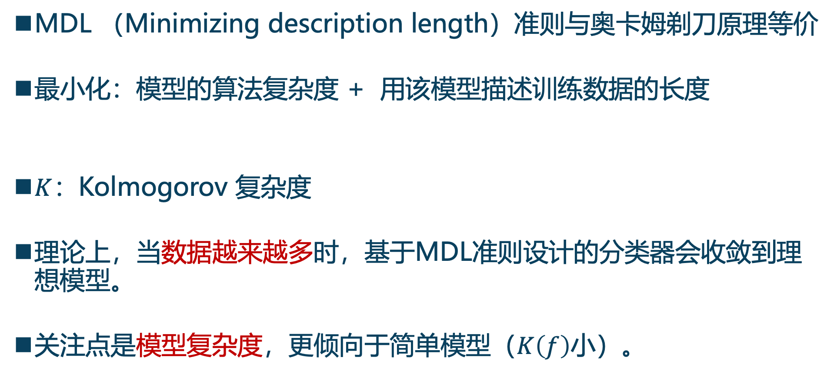
最小描述长度准则（ MDL Principle ）
MDL （Minimizing description length）准则与奥卡姆剃刀原理等价
最小化：模型的算法复杂度 + 用该模型描述训练数据的长度
$K$：Kolmogorov 复杂度
理论上，当数据越来越多时，基于MDL准则设计的分类器会收敛到理想模型。
关注点是模型复杂度，更倾向于简单模型（$K\left(f\right)$小）。
$$K\left(f,𝒟\right)=K\left(f\right)+K\left(𝒟 using f\right)$$

Slide 22
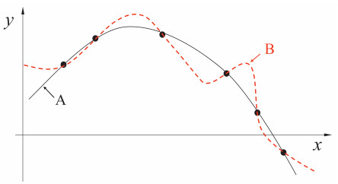
例：
训练数据和模型A&B
A线和B线都能够很好的拟合这几个数据点。
哪条曲线更好？
仅仅从这几个数据点来看，我们无法判断哪个更好，或者说，A和B一样好。

Slide 23
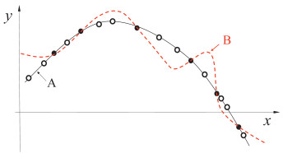
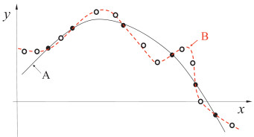
例：
更多测试数据1（空心点）
A更好
更多测试数据2（空心点）
B更好
NFL：具体哪一个函数更好，取决于数据本身的规律。而这个规律，从有限的观测数据中，是不可能绝对准确把握的。
Occam‘s Razor：A更好，因为它足够简单，且拟合得足够好。这是因为我们所面临的多数问题并不复杂，通常使用比较简单的方法就可以取得很好的效果。

Slide 24
机器学习实践
机器学习可行的理论看上去很美，但实践是检测真理的唯一标准。
训练集：训练模型
验证集：选择模型
用样本外误差，估计测试误差
验证误差是真实误差的无偏估计，两者的差距与验证集的大小成反比
测试集：评估模型
期望风险（真实误差）要求期望，不知道数据分布无法计算
测试集是从总体选出来的部分样本，与训练集不重合，模拟没有见过但未来可能遇到的数据
用测试误差估计真实误差
验证集 | 训练集
测试集

Slide 25
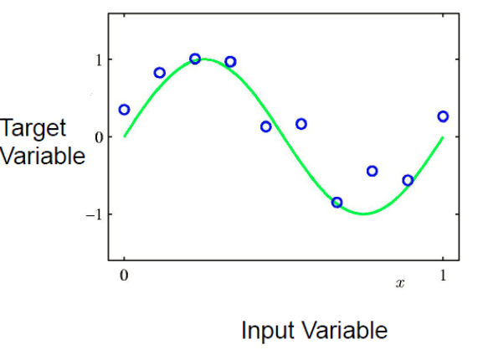
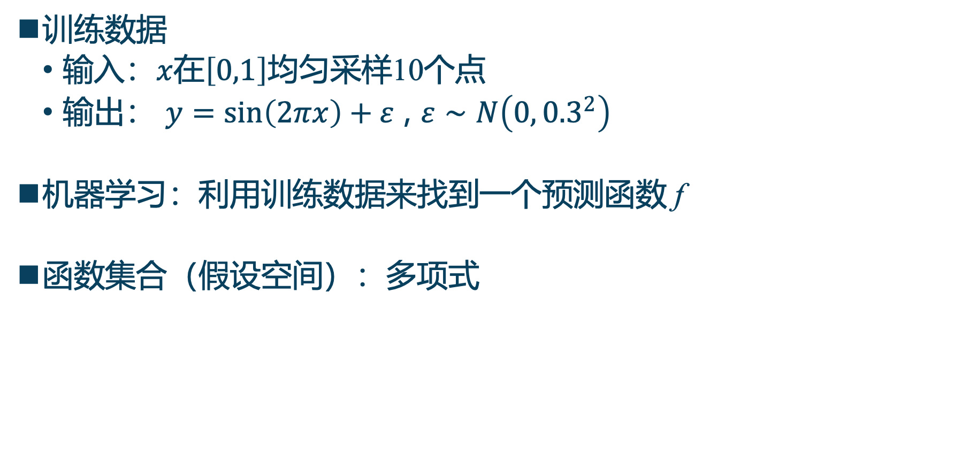
例: sin曲线的多项式拟合
训练数据
输入：$x$在$\left[0,1\right]$均匀采样10个点
输出： $y=\sin\left(2πx\right)+ε$ , $ε∼N\left(0, {0.3}^{2}\right)$
机器学习：利用训练数据来找到一个预测函数 f
函数集合（假设空间）：多项式
$$f\left(x,w\right)=w_{0}+w_{1}x+w_{2}x^{2}+…+w_{m}x^{m}$$

Slide 26
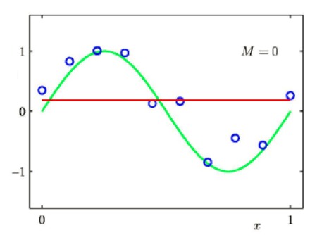
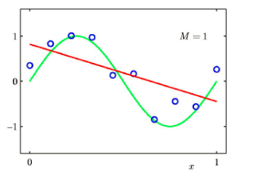








例: sin曲线的多项式拟合
损失函数取L2损失：$L\left(f\left(x\right),y \right)={\left(f\left(x\right)−y\right)}^{2}$
目标：经验风险最小
当$N=10$时，
不同$M$阶数多项式的拟合结果：红线
欠拟合
$$y$$
$$y$$
$$R_{exp}=\frac{1}{N}\sum_{i=1}^{N}{{\left(f\left(x_{i}\right)−y_{i}\right)}^{2}}$$
$$y$$
$$y$$
$$f\left(x,w\right)=w_{0}+w_{1}x+w_{2}x^{2}+…+w_{M}x^{M}$$
最佳拟合
过拟合

Slide 27


例: sin曲线的多项式拟合
当$N=10$时，各阶多项式的训练误差和测试误差（均方根误差）
另外采样100个测试样本
$$E_{RMS}\left(f\right)=\sqrt{\frac{1}{N}\sum_{i=1}^{N}{{\left(f\left(x_{i}\right)−y_{i}\right)}^{2}}}$$

Slide 28



例: sin曲线的多项式拟合
当$N=15，100$时，9阶数多项式的拟合结果
兼顾两个方面:
模型对训练数据拟合得好：需要复杂的模型
模型具有一定的能力，容忍测试数据的不同：需要稳定的模型（不那么复杂的模型）
模型复杂度与数据集的大小
对于一个给定复杂度的模型，过拟合问题会随着训练数据集的增加而减轻。
训练数据集越大，越能支持越复杂的模型。
数据量大小：大于模型自适应参数数目的5-10倍

Slide 29

例: sin曲线的多项式拟合
不同阶多项式拟合的系数
随着$M$的增加，系数的绝对值增加
当$M=9$时，对目标变量中的噪声也进行了很好地微调。

Slide 30



正则项的作用
$M=9$时,带L2正则的多项式
目标：结构风险最小
$$J\left(f, λ\right)=\frac{1}{N}\sum_{i=1}^{N}{{\left(f\left(x_{i}\right)−y_{i}\right)}^{2}}+λ\sum_{j=1}^{M}{w_{m}^{2}}$$
最优
无正则项
大正则系数
大正则系数
无正则项

Slide 31



正则项的作用
$$J\left(f, λ\right)=\frac{1}{N}\sum_{i=1}^{N}{{\left(f\left(x_{i}\right)−y_{i}\right)}^{2}}+λ\sum_{j=1}^{M}{w_{m}^{2}}$$
结构风险：
$λ$控制模型的复杂度，因此也控制着过拟合的程度
类似于$M$的选择
方法: 验证
训练集：对于不同的$M$或$λ$ ，确定系数$w$
验证集：选择最优的模型复杂度（$M$或$λ$）
$$M=9$$

Slide 32
大纲
结构风险最小化
误差的偏差-方差分解
学习曲线

Slide 33


例：sin曲线拟合
训练数据
输入：$x$在$\left[0,1\right]$均匀采样25个点
输出： $y=\sin\left(2πx\right)+ε$ , $ε∼N\left(0, {0.3}^{2}\right)$
机器学习：利用训练数据来找到一个预测函数 f
函数集合（假设空间）：$M=25$阶多项式
目标函数：结构风险最小
$λ$在$\left[{10}^{−6},{10}^{1}\right]$之间的$log$空间均匀采样40个点
$$f\left(x,w\right)=w_{0}+w_{1}x+w_{2}x^{2}+…+w_{M}x^{M}$$
$$J\left(f, λ\right)=\frac{1}{N}\sum_{i=1}^{N}{{\left(f\left(x_{i}\right)−y_{i}\right)}^{2}}+λ\sum_{j=1}^{M}{w_{m}^{2}}$$

Slide 34






例：sin曲线拟合
随机采样的两组
训练样本集
重复$L=100$次试验
训练数据集记为$𝒟$
利用训练数据集$𝒟$训练得到模型$f_{𝒟}$
模型$f_{𝒟}$对测试样本$x$进行预测，得到预测结果${\hat{y}}_{𝒟}=f_{𝒟}(x)$
偏差：模型预测的期望与真实值之间的偏离程度，刻画模型本身的拟合能力（对所有训练数据得到的所有模型求平均，平均与真实值的差异）
方差：训练集的变动所导致的模型的变化，刻画数据扰动造成的影响（不同训练数据得到不同模型之间的差异）
$$bias^{2}\left({\hat{y}}_{𝒟}\right)={\left(𝔼\left[{\hat{y}}_{𝒟}\right]−y\right)}^{2}$$
$$Var\left[{\hat{y}}_{𝒟}\right]=𝔼\left[{\left({\hat{y}}_{𝒟}−𝔼\left[{\hat{y}}_{𝒟}\right]\right)}^{2}\right]$$
$λ=10$的20个模型

Slide 35



正则参数$λ$控制模型复杂性：对偏差和方差的影响
复杂模型：
高方差
低偏差
最佳模型：
偏差和方差适中
简单模型：
低方差
高偏差

Slide 36






例：sin曲线拟合
重复$L=100$次试验
偏差：
方差：
噪声：刻画学习问题本身的难度$N\left(0, {0.3}^{2}\right)$
$$bias^{2}\left({\hat{y}}_{𝒟}\right)={\left(𝔼\left[{\hat{y}}_{𝒟}\right]−y\right)}^{2}$$
$$Var\left[{\hat{y}}_{𝒟}\right]=𝔼\left[{\left({\hat{y}}_{𝒟}−𝔼\left[{\hat{y}}_{𝒟}\right]\right)}^{2}\right]$$
$$J\left(f, λ\right)=\frac{1}{N}\sum_{i=1}^{N}{{\left(f\left(x_{i}\right)−y_{i}\right)}^{2}}+λ\sum_{j=1}^{M}{w_{m}^{2}}$$
$λ$较小：不同训练样本集得到的模型变化较大，即方差大，偏差几乎为0
$λ$较大：方差很小，
但模型过于平滑
偏差很大

Slide 37






误差的偏差-方差分解
令$𝔼\left[{\hat{y}}_{𝒟}\right]=\overline{y}$，则
$$𝔼\left[{\left({\hat{y}}_{𝒟}−y\right)}^{2}\right]=𝔼\left[{\left({\hat{y}}_{𝒟}−\left(y^{∗}+ε\right)\right)}^{2}\right]$$
$$=𝔼\left[{\left({\hat{y}}_{𝒟}−y^{∗}\right)}^{2}\right]+𝔼\left[ε^{2}\right]$$
$$=𝔼\left[{\left({\hat{y}}_{𝒟}−\overline{y})+(\overline{y}−y^{∗}\right)}^{2}\right]+Var\left[ε\right]$$
$$=𝔼\left[{\left({\hat{y}}_{𝒟}−\overline{y}\right)}^{2}\right]+𝔼\left[{\left(\overline{y}−y^{∗}\right)}^{2}\right]−2𝔼\left[\left({\hat{y}}_{𝒟}−\overline{y}\right)\left(\overline{y}−y^{∗}\right)\right]+Var\left[ε\right]$$
$$=Var\left[{\hat{y}}_{𝒟}\right]+{\left(\overline{y}−y^{∗}\right)}^{2}−2\left(\overline{y}−y^{∗}\right)𝔼\left[\left({\hat{y}}_{𝒟}−\overline{y}\right)\right]+Var\left[ε\right]$$
$$=Var\left[{\hat{y}}_{𝒟}\right]+{\left(\overline{y}−y^{∗}\right)}^{2}−2{\left(\overline{y}−y^{∗}\right)}^{2}\left(𝔼\left[{\hat{y}}_{𝒟}\right]−\overline{y}\right)+Var\left[ε\right]$$
$$=Var\left[{\hat{y}}_{𝒟}\right]+{\left(\overline{y}−y^{∗}\right)}^{2}+Var\left[ε\right]$$
$$方差$$
$${\text{偏差}}^{2}$$
噪声

Slide 38

偏差-方差权衡
对模型复杂度问题的深刻理解
非常灵活的模型具有低偏差和高方差。
相对刚性的模型有大的偏差和低的方差。
具有最佳预测能力的模型是使得偏差和方差之间最佳平衡的模型。
偏差-方差分解的实际应用价值有限
偏差和方差无法计算，因为它依赖于$x$和$y$的真实分布。
偏差-方差分解基于数据集集合的平均值，而实际上我们只有单个观测数据集。

Slide 39
大纲
结构风险最小化
误差的偏差-方差分解
学习曲线

Slide 40

实际应用技巧
学习曲线：不同训练集大小对应的训练集和验证集上的性能
观察机器学习算法是否为欠拟合或过拟合
亦可用于诊断偏差与方差

Slide 41

学习曲线 （Learning Curve）
学习曲线：不同训练集大小时训练集和验证集的性能
横轴：训练样本的数量
纵轴：模型性能
train_sizes, train_scores, validation_scores = learning_curve (estimator, X, y, *, groups=None, train_sizes=array([0.1, 0.33, 0.55, 0.78, 1.]), cv=None, scoring=None, exploit_incremental_learning=False, n_jobs=None, pre_dispatch='all', verbose=0, shuffle=False, random_state=None, error_score=nan, return_times=False)
返回值：训练集大小、训练集和验证集上的误差得分
参数：学习器、数据、训练集大小、交叉验证参数、性能评价指标

Slide 42

学习曲线 （Learning Curve）
学习曲线：通过画出不同训练集大小时训练集和验证集的性能
训练误差随训练集增大而增大，然后趋于稳定
验证误差随训练集增大而减少，然后趋于稳定
二者之间的差异随训练集增大而减少，然后趋于稳定
不同模型区域稳定的样本集合大小不同
简单模型需要更少的训练数据

Slide 43

学习曲线
偏差：当训练误差稳定时，训练误差的大小可视为模型偏差（训练充分时，模型与训练数据的拟合程度）
随机森林偏差小、线性模型偏差大
方差：当训练误差稳定时，训练误差与验证误差之间的差异可视为模型的方差（由于数据不同模型性能的差异）
随机森林方差大、线性模型方差小

Slide 44

学习曲线 （Learning Curve）
验证集和训练集的误差值都很大，偏差大，此时为欠拟合
训练集误差非常小，但验证集误差远大于训练集误差，此时为过拟合
不可约误差
Notes:
通过搜集更多的样本数据来减少验证集合训练集损失值之间的差距

Slide 45

欠拟合和过拟合的外在表现
在实际样应用中，有时候我们很难计算模型的偏差与方差，只能通过外在表现，判断模型的拟合状态是欠拟合还是过拟合。
训练误差随着模型复杂度增加一直减小。
验证误差随着模型复杂度的变化先减小（欠拟合程度减轻）；
当模型复杂度超过一定值后，验证误差随模型复杂度增加而增大，此时模型进入过拟合状态。

Slide 46
提高模型性能
欠拟合：当模型处于欠拟合状态时，根本的办法是增加模型复杂度。
修改模型架构（增大假设空间）
增加模型的迭代次数（训练更充分）
更多特征（增大假设空间）
降低模型正则化水平（L2、L1、Dropout）
过拟合：当模型处于过拟合状态时，根本的办法是降低模型复杂度。
修改模型架构
及早停止迭代
减少特征数量
提高模型正则化水平
扩大训练集：可以帮助解决方差问题，但对偏差通常没有明显影响

Slide 47
小结
无免费午餐定理：模型的选取要以问题的特点为根据。
奥卡姆剃刀：在性能相同的情况下，应该选取更加简单的模型。
过于简单的模型会导致欠拟合，过于复杂的模型会导致过拟合。
从误差分解的角度看，欠拟合模型的偏差较大，过拟合模型的方差较大。

